Slide 1



Sector Hipotecario Febrero 2024
Mercado de vivienda
Sector de construcción
Financiamiento de vivienda

Slide 2
Demanda
Encuesta de Opinión al Consumidor
Disposición a comprar vivienda – Balance (%)
Total 5 ciudades
Desagregación por ciudad
Fuente: Fedesarrollo.

Slide 3
Ventas
Unidades de Vivienda Vendidas
(Ac. 12 meses, Miles de Unidades)
Unidades Vendidas
(Mensual, Miles de Unidades )
Fuente: Galería Inmobiliaria.
*Incluye Bogotá y Medellín, Cali, Barranquilla, Cartagena, Santa Marta, Bucaramanga, Girardot, Pereira, Armenia, Manizales, Ibagué, Villavicencio, Cúcuta y Montería

Slide 4
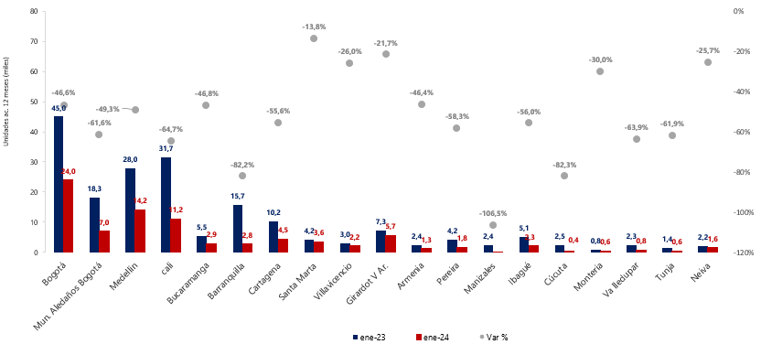
Ventas
Ventas Vivienda Totales
(Ac. 12 meses, Miles de Unidades, Enero 2024)
Fuente: Galería Inmobiliaria.

Slide 5
Ventas
Ventas Vivienda por segmento
(Ac. 12 meses, Miles de unidades, Enero 2024)
VIS
No VIS
Fuente: Galería Inmobiliaria.

Slide 6
Ventas
Ventas Vivienda
(Ac. 12 meses, Enero 2024)
Billones ($)
Millones de m2
Fuente: Galería Inmobiliaria.

Slide 7
Ventas
Unidades Vendidas Bogotá*
(Acumulado 12 meses; Miles)
Febrero 2023 - Enero 2024
Rango de Precios (Millones $) | Ventas | Var% Anual
VIP | 3.221 | -37%
VIS | 15.766 | -59%
VIS Renovación | 2.967 | -32%
Interés Social | 23045 | -54%
Hasta 350 | 2.879 | -31%
350 – 450 | 1.273 | -55%
450 – 600 | 1.425 | -40%
600 – 750 | 870 | -31%
750 - 1000 | 730 | -19%
1000 - 1300 | 330 | -16%
1300 - 1600 | 172 | 1%
Mayor a 1600 | 269 | 20%
Diferente a Interés social | 8010 | -39%
Total | 31055 | -51%
Fuente: Galería Inmobiliaria.
*Incluye municipios aledaños.

Slide 8
Ventas
Unidades Vendidas Medellín
(Acumulado 12 meses; Miles)
Febrero 2023 - Enero 2024
Rango de Precios (Millones $) | Ventas | Var% Anual
VIP | 67 | -16%
VIS | 5.036 | -62%
VIS Renovación | 0 | -
Interés Social | 5176 | -64%
Hasta 350 | 1.686 | -46%
350 – 450 | 1.717 | -42%
450 – 600 | 2.060 | -39%
600 – 750 | 1.965 | 9%
750 - 1000 | 967 | -13%
1000 - 1300 | 258 | -22%
1300 - 1600 | 42 | -72%
Mayor a 1600 | 240 | 78%
Diferente a Interés social | 9023 | -34%
Total | 14199 | -49%
Fuente: Galería Inmobiliaria.

Slide 9
Ventas
Unidades Vendidas Cali
(Acumulado 12 meses; Miles)
Febrero 2023 - Enero 2024
Rango de Precios (Millones $) | Ventas | Var% Anual
VIP | 3.212 | -44%
VIS | 4.217 | -78%
VIS Renovación | 488 | -50%
Interés Social | 8045 | -71%
Hasta 350 | 1.143 | -24%
350 – 450 | 876 | -20%
450 – 600 | 486 | -24%
600 – 750 | 289 | 10%
750 - 1000 | 140 | -59%
1000 - 1300 | 23 | -68%
1300 - 1600 | 2 | -94%
Mayor a 1600 | 1 | -97%
Diferente a Interés social | 3140 | -26%
Total | 11185 | -65%
Fuente: Galería Inmobiliaria.

Slide 10
Ventas
Unidades Vendidas Barranquilla
(Acumulado 12 meses; Miles)
Febrero 2023 - Enero 2024
Rango de Precios (Millones $) | Ventas | Var% Anual
VIP | 413 | -78%
VIS | 299 | -97%
VIS Renovación | -13 | 333%
Interés Social | 914 | -93%
Hasta 350 | 572 | 20%
350 – 450 | 471 | -31%
450 – 600 | 581 | -26%
600 – 750 | 65 | -71%
750 - 1000 | 43 | -65%
1000 - 1300 | 48 | -51%
1300 - 1600 | 17 | -60%
Mayor a 1600 | 36 | -14%
Diferente a Interés social | 1868 | -39%
Total | 2782 | -82%
Fuente: Galería Inmobiliaria.

Slide 11
Ventas
Unidades Vendidas Cartagena
(Acumulado 12 meses; Miles)
Febrero 2023 - Enero 2024
Rango de Precios (Millones $) | Ventas | Var% Anual
VIP | -393 | -159%
VIS | 539 | -87%
VIS Renovación | 249 | 322%
Interés Social | 666 | -88%
Hasta 350 | 1.574 | -8%
350 – 450 | 526 | 63%
450 – 600 | 647 | -40%
600 – 750 | 610 | -6%
750 - 1000 | 304 | 39%
1000 - 1300 | 129 | -37%
1300 - 1600 | 21 | -52%
Mayor a 1600 | 102 | -26%
Diferente a Interés social | 3859 | -15%
Total | 4525 | -56%
Fuente: Galería Inmobiliaria.

Slide 12
Ventas
Unidades Vendidas Bucaramanga
(Acumulado 12 meses; Miles)
Febrero 2023 - Enero 2024
Rango de Precios (Millones $) | Ventas | Var% Anual
VIP | 429 | 175%
VIS | 954 | -68%
VIS Renovación | 19 | -80%
Interés Social | 1618 | -52%
Hasta 350 | 404 | -51%
350 – 450 | 352 | -39%
450 – 600 | 302 | -7%
600 – 750 | 80 | -47%
750 - 1000 | 62 | -16%
1000 - 1300 | 26 | 0%
1300 - 1600 | 9 | -59%
Mayor a 1600 | 5 | -85%
Diferente a Interés social | 1297 | -37%
Total | 2915 | -47%
Fuente: Galería Inmobiliaria.

Slide 13
Ventas
Unidades Vendidas Ibagué
(Acumulado 12 meses; Miles)
Febrero 2023 - Enero 2024
Rango de Precios (Millones $) | Ventas | Var% Anual
VIP | 1.908 | 167%
VIS | -253 | -109%
VIS Renovación | - | -
Interés Social | 1483 | -66%
Hasta 350 | 486 | 50%
350 – 450 | 131 | -37%
450 – 600 | 182 | 21%
600 – 750 | 93 | -764%
750 - 1000 | 10 | -47%
1000 - 1300 | 0 | -
1300 - 1600 | 8 | -
Mayor a 1600 | 0 | -100%
Diferente a Interés social | 777 | -7%
Total | 2260 | -56%
Fuente: Galería Inmobiliaria.

Slide 14
Ventas
Unidades Vendidas Pereira
(Acumulado 12 meses; Miles)
Febrero 2023 - Enero 2024
Rango de Precios (Millones $) | Ventas | Var% Anual
VIP | 0 | -
VIS | 589 | -74%
VIS Renovación | - | -
Interés Social | 352 | -86%
Hasta 350 | 418 | -22%
350 – 450 | 248 | -48%
450 – 600 | 343 | 2%
600 – 750 | 177 | -30%
750 - 1000 | 141 | 404%
1000 - 1300 | 8 | -71%
1300 - 1600 | 18 | -61%
Mayor a 1600 | 22 | -4%
Diferente a Interés social | 1419 | -18%
Total | 1771 | -58%
Fuente: Galería Inmobiliaria.

Slide 15
Ventas
Unidades Vendidas Santa Marta
(Acumulado 12 meses; Miles)
Febrero 2023 - Enero 2024
Rango de Precios (Millones $) | Ventas | Var% Anual
VIP | 497 | 51%
VIS | -171 | -121%
VIS Renovación | - | -
Interés Social | 512 | -50%
Hasta 350 | 1.015 | 45%
350 – 450 | 1.069 | 14%
450 – 600 | 629 | -10%
600 – 750 | 251 | -10%
750 - 1000 | 283 | 33%
1000 - 1300 | 51 | 9%
1300 - 1600 | 36 | 80%
Mayor a 1600 | 33 | 230%
Diferente a Interés social | 3101 | -2%
Total | 3613 | -14%
Fuente: Galería Inmobiliaria.

Slide 16
Ventas
Unidades Vendidas Otras ciudades
(Miles, Acumulado 12 meses – Enero 2024)
Fuente: Galería Inmobiliaria.
*Montería y Cúcuta reportan desde abril de 2019.

Slide 17
Ventas
Unidades Vendidas Otras ciudades
(Unidades, Acumulado 12 meses – Enero 2024)
VIS
No VIS
Fuente: Galería Inmobiliaria. *Montería y Cúcuta reportan desde abril de 2019.

Slide 18
Ventas
Estado del mercado
(Crecimiento de largo vs corto plazo)
Expansión
Recuperación
Contracción
Desaceleración
Fuente: Galería Inmobiliaria.

Slide 19
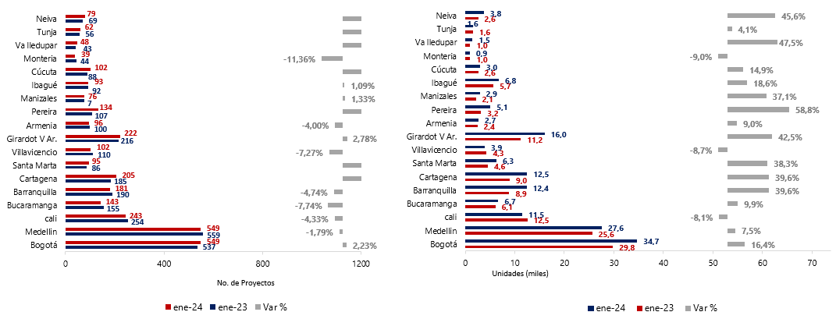
Oferta
Oferta de Vivienda
(Enero 2024)
Proyectos en Oferta
Unidades en Oferta
Fuente: Galería Inmobiliaria.

Slide 20
Oferta
Oferta de Vivienda
(Enero 2024, Metros (millones de m2))
Fuente: Galería Inmobiliaria.

Slide 21
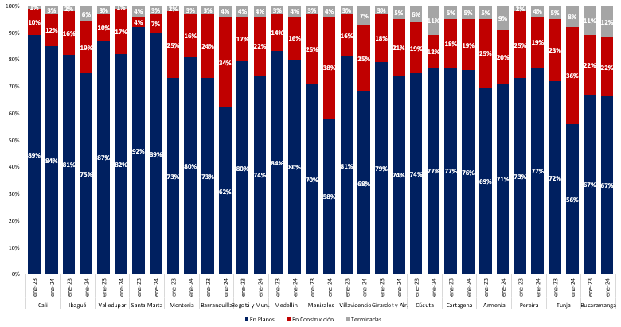
Oferta
Estado de la Oferta
(Enero 2024)
Fuente: Galería Inmobiliaria.

Slide 22
Rotación
Rotación de Inventario Trimestral
(meses, Enero 2024)
Fuente: Galería Inmobiliaria.

Slide 23
Precios
Índice de precios de vivienda nueva
(Variación anual – Índice real, %, dic 2006=100)
Índice de precios de vivienda usada
(Variación anual real por trimestre, %)
Fuente: Banco de la República.

Slide 24
Sector Hipotecario Febrero 2024
Mercado de vivienda
Sector de construcción
Financiamiento de vivienda

Slide 25
Licencias
Unidades licenciadas – Total nacional
(Acumulado 12 meses)
Área licenciada – Total nacional
(Acumulado 12 meses)
Fuente: DANE. Total 302 municipios.

Slide 26
Licencias
Dinámica regional de licenciamientos de vivienda
(Miles de unidades, Acumulado 12 meses)
Estancamiento
Desaceleración
Auge
Fuente: DANE. Total 302 municipios.

Slide 27
Licencias
Área licenciada, otros destinos – Total nacional
(Acumulado 12 meses)
Fuente: DANE. Licencias Otros Destinos.

Slide 28
Indicadores Líderes de Construcción
Índice de costos de la construcción de edificaciones
(Variación anual,%)
Total
Por grupo de costo
Fuente: DANE.

Slide 29
Junta Directiva Enero 2024
Mercado de vivienda
Sector de construcción
Financiamiento de vivienda

Slide 30
Tasa de Interés
Tasa de interés hipotecaria
Pesos, promedio ponderado por desembolso
Títulos de Gobierno a 10 años
y tasa de interés hipotecaria
Fuente: Superintendencia Financiera y Banco de la República.

Slide 31
Financiación Vivienda
Saldo de la cartera de crédito hipotecario
(Billones de pesos)
Desembolsos de Crédito Hipotecario
(Billones de pesos, Montos mensuales)
Fuente: Superfinanciera, cálculos Titularizadora Colombiana.

Slide 32
Desembolsos
Desembolsos de créditos para adquisición de vivienda
(Billones de pesos, acumulado 12 meses)
Desembolsos de créditos para construcción de vivienda
(Billones de pesos, acumulado 12 meses)
Fuente: Superintendencia Financiera. Cálculos: Titularizadora Colombiana

